Slide 1

Instalación de Windows 10
DE : MARÍA ORTIZ NUERO

Slide 2
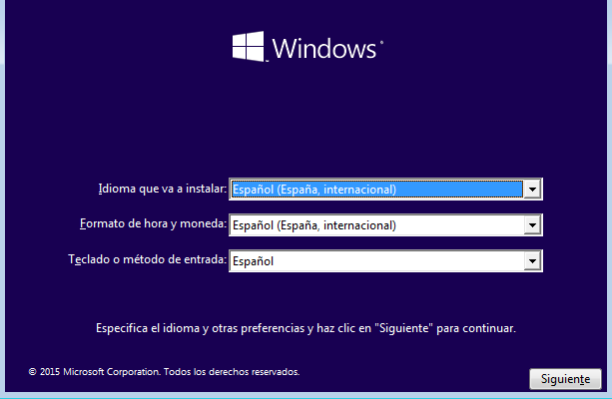
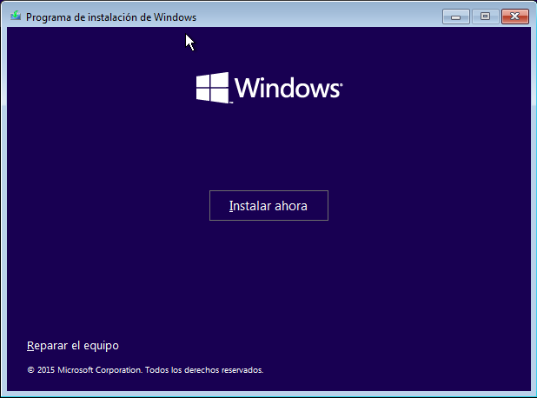
PASO A PASO
PRIMER Y SEGUNDO PASO:
En los que elegimos el idioma y país con el que queremos sincronizar la hora, moneda y teclado.
Y de seguido le damos al botón de instalar.

Slide 3
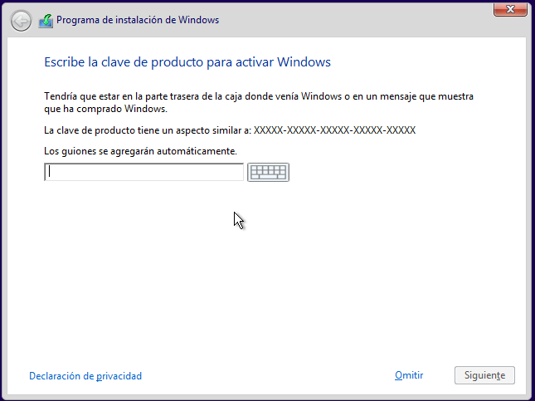
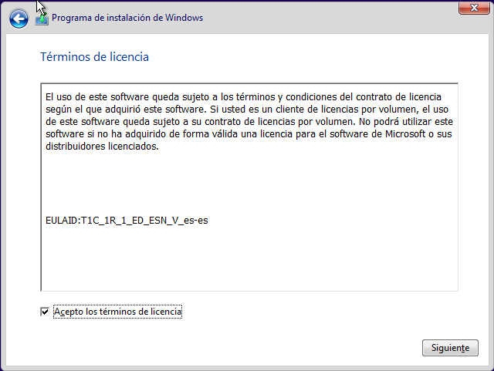
TERCER Y CUARTO PASO:
En este paso lo que hacemos es darle al botón de abajo a la derecha que pone omitir.
Y en la siguiente aceptamos los términos de licencia.

Slide 4
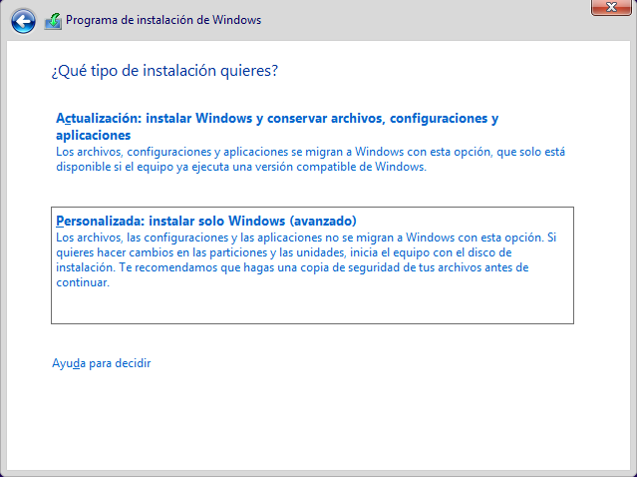
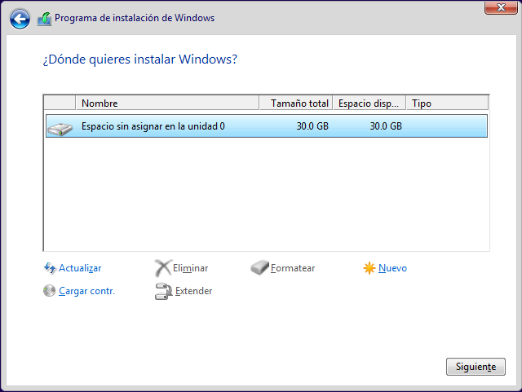
QUINTO Y SEXTO PASO:
Tras aceptar la licencia elegimos el tipo de instalación que queremos, en este caso la personalizada.
Y en la siguiente elegimos donde instalar Windows.

Slide 5
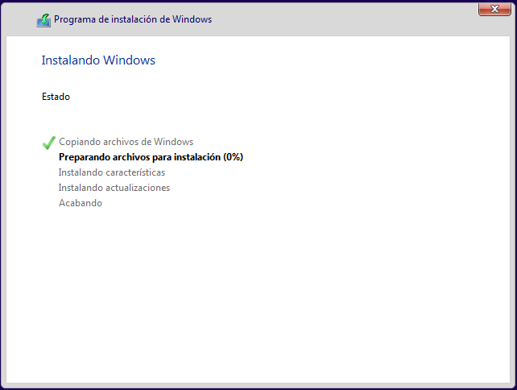
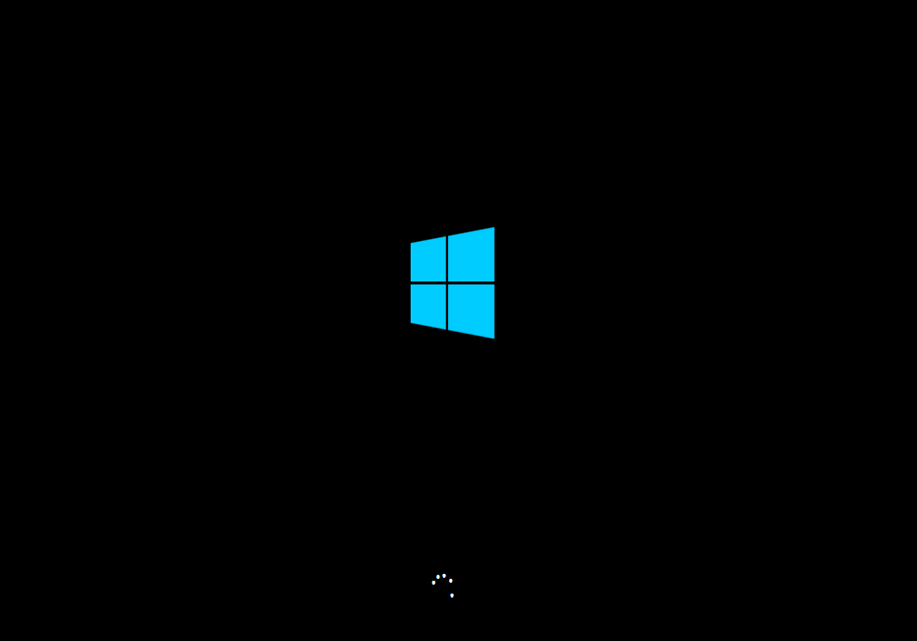
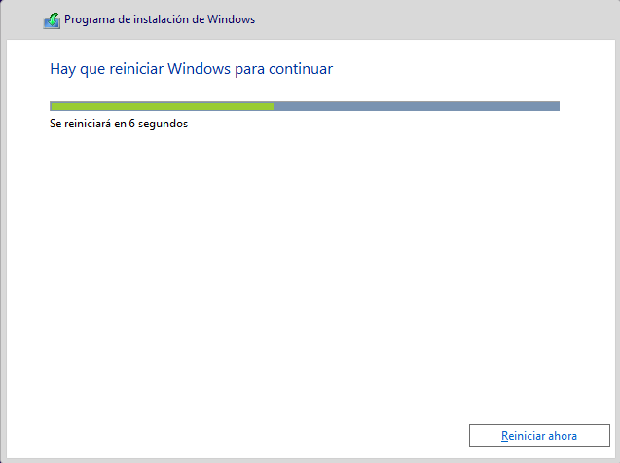
VENTANAS DE CARGA ENTRE PASOS:

Slide 6
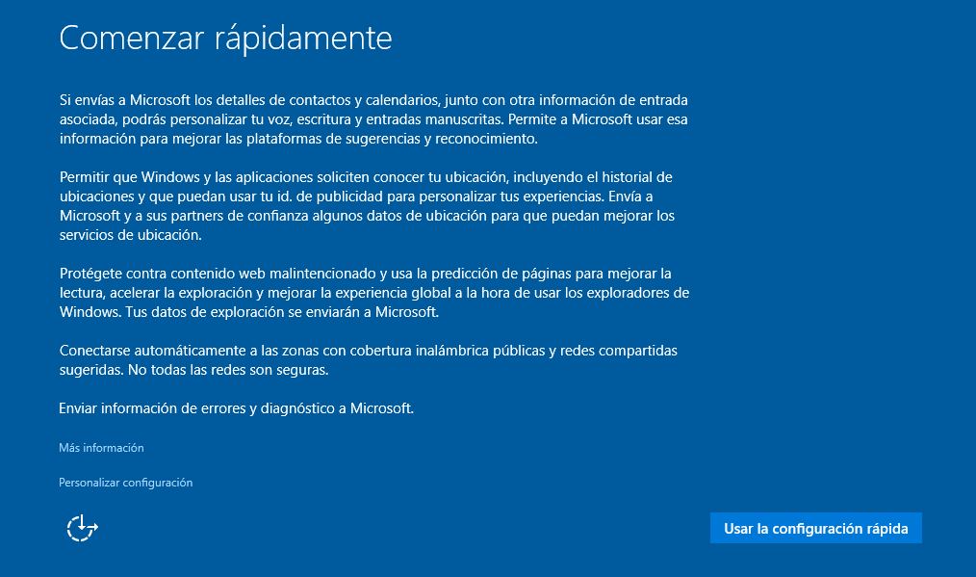
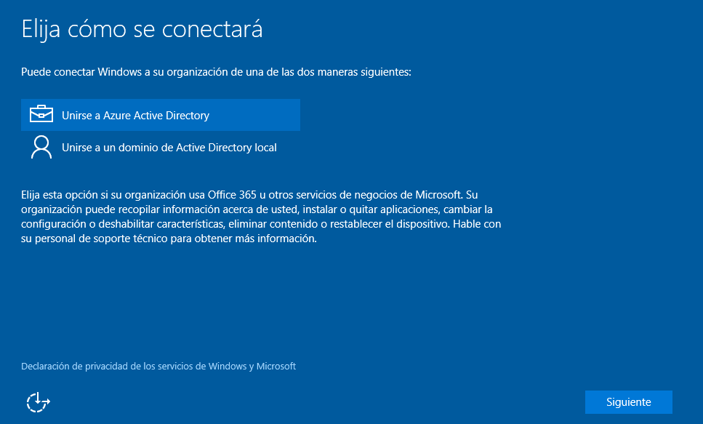
SÉPTIMO Y OCTAVO PASO:
En este caso utilizamos la configuración rápida, pero también se podría utilizer la configuración personaliza para realizarla más detalladamente y a tu gusto.
Luego al directorio local para crear una cuenta.

Slide 7
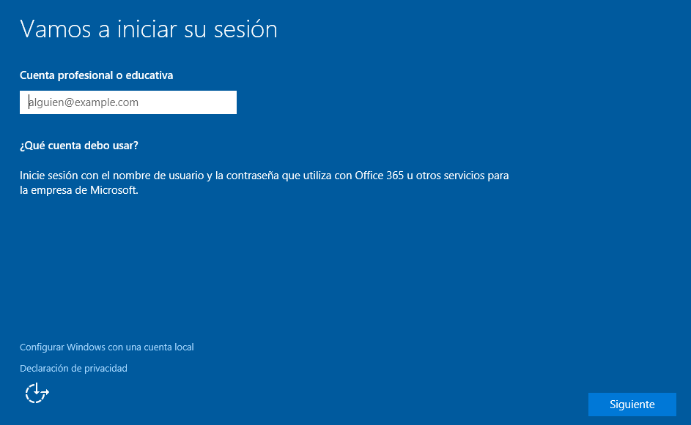
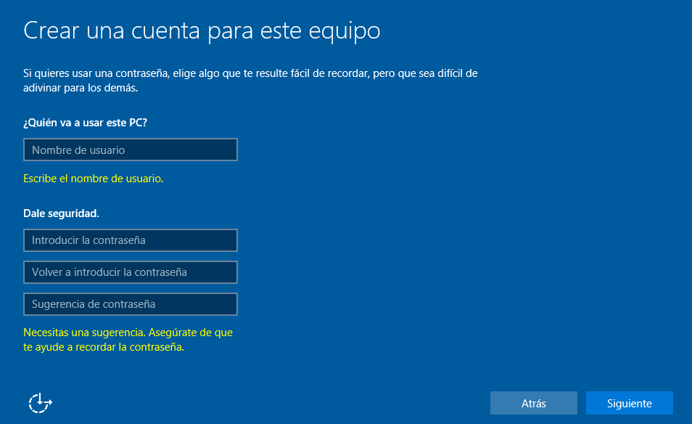
NOVENO PASO:
Escogemos la opción de una cuenta local.
Lo que nos lleva a la otra página en la que introducimos un usario al que le asignamos una contraseña.

Slide 8
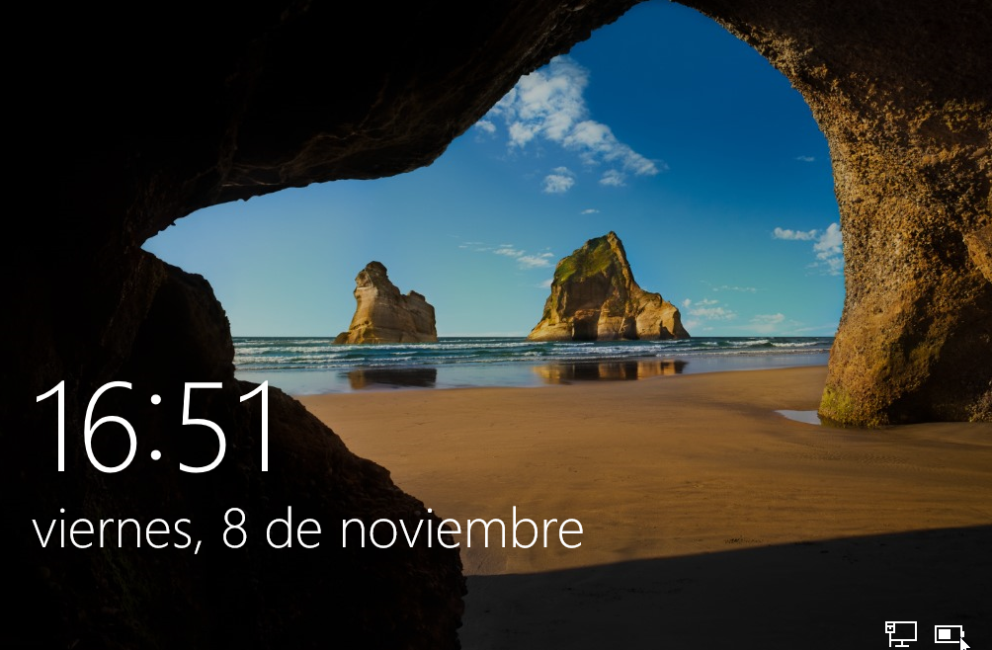
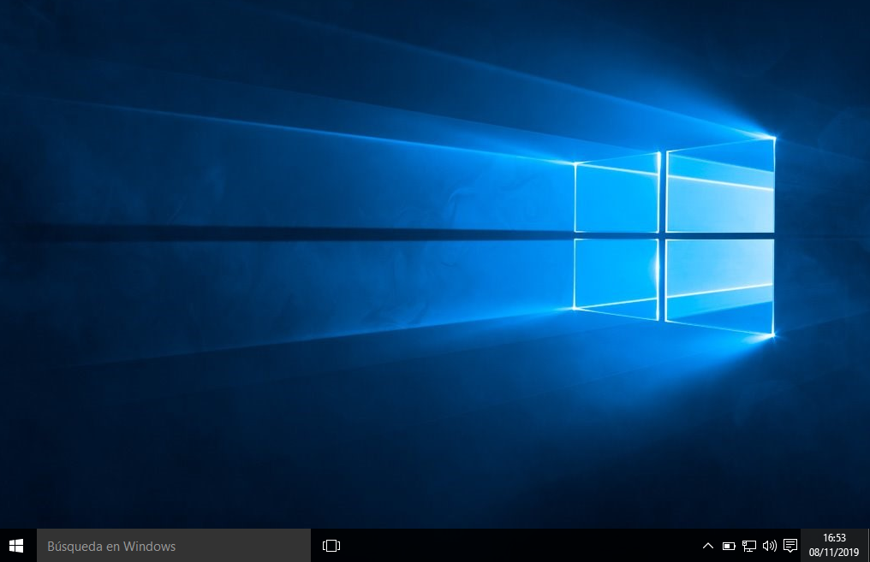
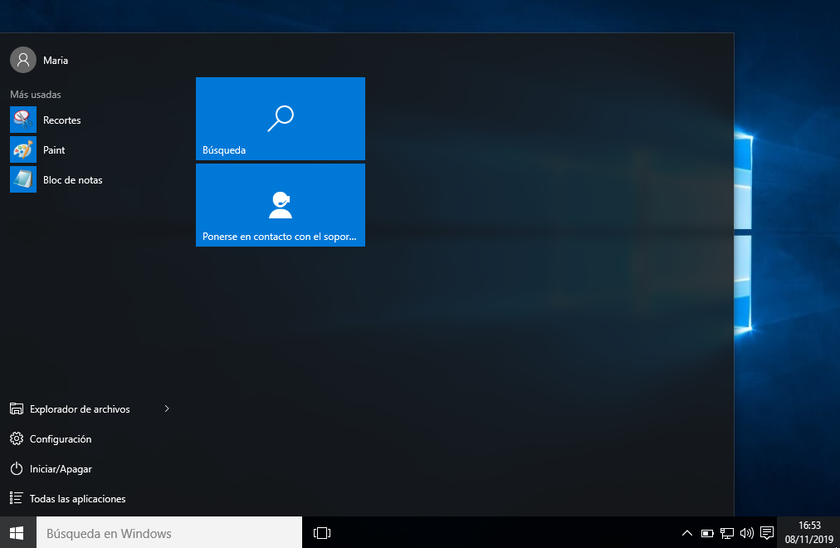
Y tras seguir los pasos ya tendremos Windows 10 instalado.

Slide 9
conclusión
Tras haber hecho este trabajo he aprendido como poder instalar un sistema operativo en una máquina virtual, asi que este trabajo me ha servido para poder aprender algo que nunca había hecho.
El origen de todas las imágenes que he utilizado son capturas hechas por mi de mi escritorio.

